Slide 1
WPF
Introductie WPF
Les 1

Slide 2
WinForms
het in 1ITF C# gebruikte framework om grafische windowsapplicaties te ontwikkelen
een layer bovenop de standaard Windows Controls (TextBox, Label, Button, …) uit de Windows API
stabiel, uitgebreid gedocumenteerd, jarenlang getest en verbeterd framework
optimaal ondersteund door designer in Visual Studio.NET
Maar slechts beperkte mogelijkheden om applicaties eigen look and feel te geven

Slide 3
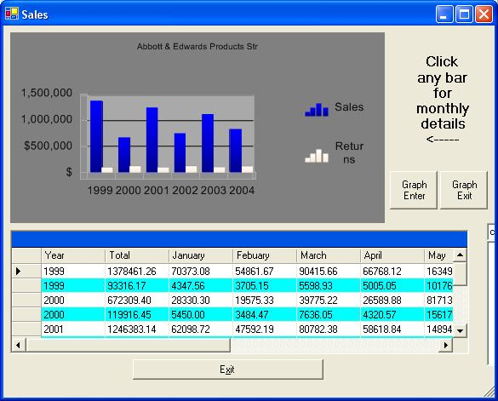
WinForms UserInterface

Slide 4
Windows Presentation Foundation
nieuwste GUI Framework in .NET om Windowstoepassingen te ontwikkelen
grafisch subsysteem dat deel uitmaakt van Visual Studio.NET versie 3.0 en hoger
programmeertalen ondersteund door WPF zijn VB.NET en C#
maakt gebruik van een nieuw programmeermodel XAML (“zammel”) om een gebruiksinterface op te bouwen

Slide 5
XAML
eXtensible Application Markup Language
koppelt de gebruikersinterface los van de programmeercode in VB of C# die letterlijk code-behind wordt
verbinding tussen de XAML-gebruikersinterface en de code-behind verloopt via Databinding, Events of Commands
ontwikkelteam bestaat enerzijds uit grafische ontwerpers aan de XAML-kant en programmeurs aan de code-behind zijde.

Slide 6
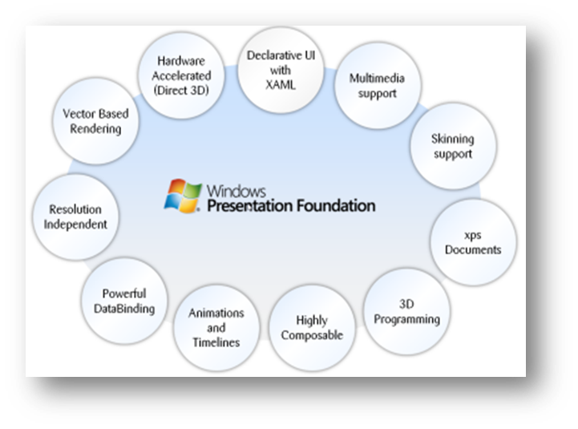
WPF
WPF kent naast XAML ook eigen besturingselementen, databinding, 2D en 3D grafieken, animaties, multimedia integratie, stijlen, templates,… die bijdragen tot een grafisch rijke gebruikersinterface.

Slide 7
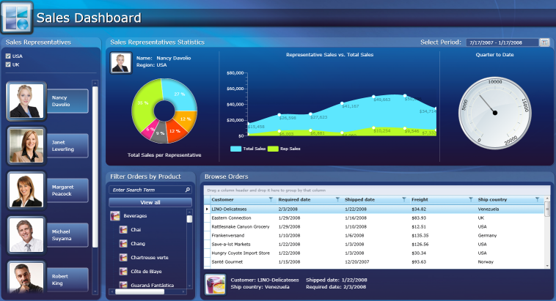
WPF Userinterface

Slide 8
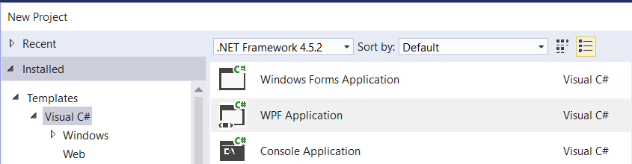
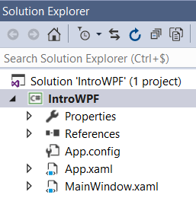
IntroWPF
File/New Project/WPF Application: ‘IntroWPF’
Resultaat

Slide 9
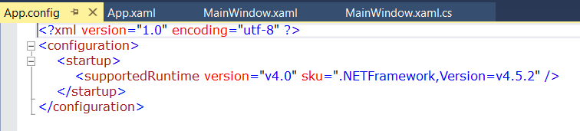
App.config
Configuratiebestand in xml
Bevat bijvoorbeeld connectiestrings naar databases

Slide 10
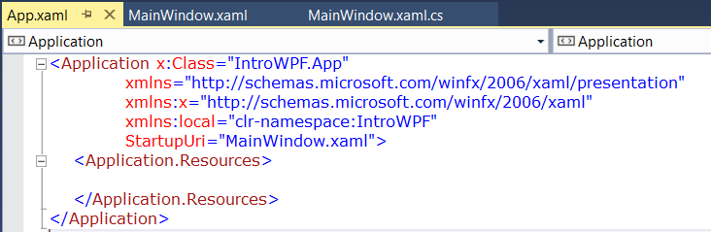
App.xaml
Xaml-bestand dat de wpf-applicatie en bijhorende resources definieert
Via het attribuut StartupUri bepaal je met welke UI de applicatie opstart

Slide 11
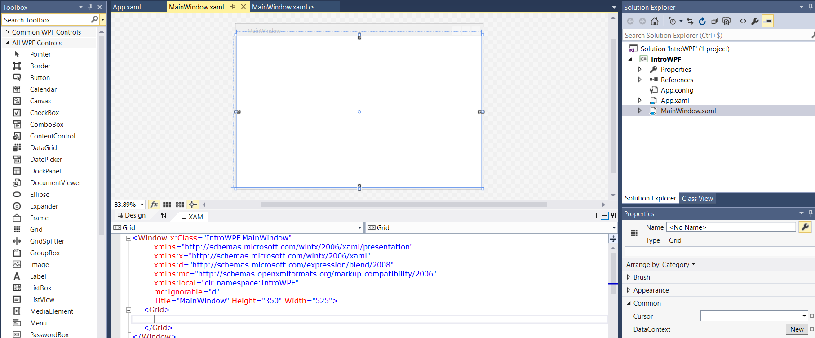
MainWindow.xaml
Designer
XAML editor
WPF controls
Properties

Slide 12
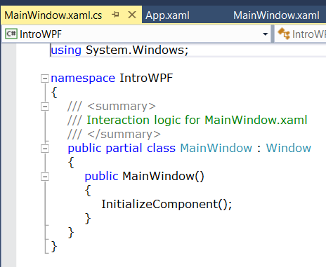
MainWindow.xaml.cs
CodeBehind file

Slide 13
WPF lay-out
Doel is lay-out maken die geen problemen geeft bij verschillende schermresoluties, lettergroottes, …
Dit kan door via XAML controls te positioneren op het scherm zonder opgave van exacte coördinaten
Ook de hoogte en breedte van de controls krijgen bij voorkeur geen vaste pixelwaarde mee maar worden ingesteld op ‘Auto’

Slide 14
WPF lay-out via panels
Een panel is een verzameling van controls
Belangrijkste panels zijn
Grid
StackPanel
DockPanel
WrapPanel
Canvas

Slide 15
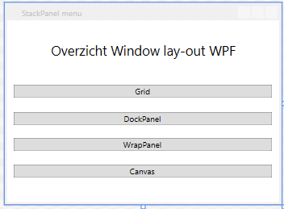
StackPanel
<Window x:Class="IntroWPF.MainWindow"
xmlns="http://schemas.microsoft.com/winfx/2006/xaml/presentation"
xmlns:x="http://schemas.microsoft.com/winfx/2006/xaml"
xmlns:d="http://schemas.microsoft.com/expression/blend/2008"
xmlns:mc="http://schemas.openxmlformats.org/markup-compatibility/2006"
xmlns:local="clr-namespace:IntroWPF"
mc:Ignorable="d"
Title=“StackPanel menu" Height="300" Width="300">
<Grid>
<StackPanel>
<TextBlock Margin="30" FontSize="20" TextAlignment="Center"> Overzicht Window lay-out in WPF </TextBlock>
<Button Margin="10" >Grid</Button>
<Button Margin="10" >DockPanel</Button>
<Button Margin="10" >WrapPanel</Button>
<Button Margin="10" >Canvas</Button>
</StackPanel>
</Grid>
</Window>
een StackPanel plaatst controls onder of naast elkaar
Orientation="Horizontal"

Slide 16
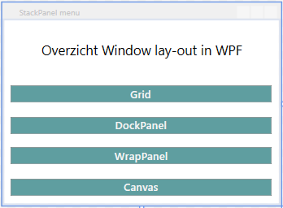
Opmaak
Toevoegen opmaak aan Buttons
Herhalen opmaakeigenschappen bij elke button kan vermeden worden door toevoegen van een <Style>
<StackPanel>
<TextBlock Margin="30" FontSize="20" TextAlignment="Center">Overzicht Window lay-out in WPF</TextBlock>
<Button Margin="10" Background="CadetBlue" Foreground="WhiteSmoke" FontWeight="DemiBold" FontSize="16">Grid</Button>
<Button Margin="10" Background="CadetBlue" Foreground="WhiteSmoke" FontWeight="DemiBold" FontSize="16">DockPanel</Button>
<Button Margin="10" Background="CadetBlue" Foreground="WhiteSmoke" FontWeight="DemiBold" FontSize="16">WrapPanel</Button>
<Button Margin="10" Background="CadetBlue" Foreground="WhiteSmoke" FontWeight="DemiBold" FontSize="16">Canvas</Button>
</StackPanel>

Slide 17
Window.Resources
Om een <Style> beschikbaar te stellen aan de alle controls op het Window moet deze toegevoegd worden aan de Window.Resources-sectie en een unieke key krijgen
<Window.Resources>
<Style x:Key="buttonStyle" TargetType="Button">
<Setter Property="Margin" Value="10" />
<Setter Property="Background" Value="CadetBlue" />
<Setter Property="Foreground" Value="WhiteSmoke" />
<Setter Property="FontWeight" Value="DemiBold" />
<Setter Property="FontSize" Value="16" />
</Style>
</Window.Resources>
<Grid>
<StackPanel>
<TextBlock Margin="30" FontSize="20" TextAlignment="Center">Overzicht Window lay-out in WPF</TextBlock>
<Button Style="{StaticResource buttonStyle}">Grid</Button>
<Button Style="{StaticResource buttonStyle}">DockPanel</Button>
<Button Style="{StaticResource buttonStyle}">WrapPanel</Button>
<Button Style="{StaticResource buttonStyle}">Canvas</Button>
</StackPanel>
</Grid>

Slide 18
Window.Resources
Het ophalen van de gewenste <Style> uit de resources-sectie gebeurt via {} op basis van de unieke key toegekend aan de resource:
StaticResource betekent dat de waarde van buttonStyle éénmalig wordt opgehaald bij het laden van de XAML en dus voordat de applicatie runt.
Notes:
Tegenhanger is DynamicResource
Laden van de properties uit de Resources gebeurt pas at runtime.
Wijzigingen at runtime aan de resources worden ook onmiddellijk verwerkt.
Bij StaticResource-binding is dat niet zo.

Slide 19
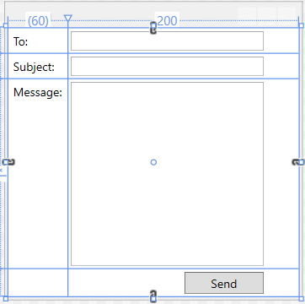
Grid
Voeg een nieuw Window ‘WindowGrid’ toe.
Een grid is een tabel of een verzameling van rijen en kolommen.
Elke cel in de tabel kan dan een control bevatten of op zijn beurt als panel ingesteld worden.

Slide 20
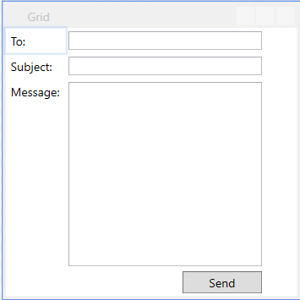
Grid
<Grid>
<!--Definiëren aantal rijen en kolommen-->
<Grid.RowDefinitions>
<RowDefinition Height="Auto" />
<RowDefinition Height="Auto" />
<RowDefinition Height="*" />
<RowDefinition Height="28" />
</Grid.RowDefinitions>
<Grid.ColumnDefinitions>
<ColumnDefinition Width="Auto" />
<ColumnDefinition Width="200" />
</Grid.ColumnDefinitions>
<!--Toevoegen controls aan de cellen-->
<Label Grid.Row="0" Grid.Column="0" Content="To:"/>
<Label Grid.Row="1" Grid.Column="0" Content="Subject:"/>
<Label Grid.Row="2" Grid.Column="0" Content="Message:"/>
<TextBox Grid.Column="1" Grid.Row="0" Margin="3" />
<TextBox Grid.Column="1" Grid.Row="1" Margin="3" />
<TextBox Grid.Column="1" Grid.Row="2" Margin="3" />
<Button Grid.Column="1" Grid.Row="3" HorizontalAlignment="Right"
MinWidth="80" Margin="3" Content="Send" />
</Grid>
“*” zorgt ervoor dat alle resterende ruimte wordt toegewezen
Notes:
Fixed Fixed size of logical units (1/96 inch)
Auto Takes as much space as needed by the contained control
Star (*) Takes as much space as available (after filling all auto and fixed sized columns)

Slide 21
Oproepen WindowGrid
Vanuit MainWindow gebeurt via CodeBehind
Elke control kan aangesproken worden in code via property Name
Activeer Click-event ButtonGrid
<Button Style="{StaticResource buttonStyle}" Name="ButtonGrid">Grid</Button>
<Button Style="{StaticResource buttonStyle}" Name="ButtonDock">DockPanel</Button>
<Button Style="{StaticResource buttonStyle}" Name="ButtonWrap">WrapPanel</Button>
<Button Style="{StaticResource buttonStyle}" Name="ButtonCanvas">Canvas</Button>
<Button Style="{StaticResource buttonStyle}" Name="ButtonGrid" Click="ButtonGrid_Click">Grid</Button>

Slide 22
Oproepen WindowGrid
Methode Show() of ShowDialog()
private void ButtonGrid_Click(object sender, RoutedEventArgs e)
{
WindowGrid windowGrid = new WindowGrid();
windowGrid.Show();
}

Slide 23
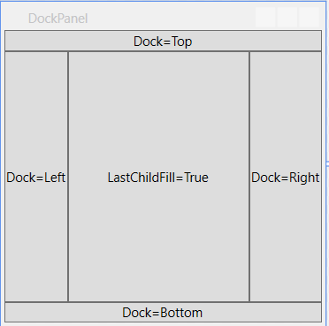
DockPanel
Voeg een nieuw window ‘WindowDockPanel’ toe.
Een DockPanel laat toe controls vast te pinnen aan de boven- en onderkant, linker of rechterzijde van een window.
Je doet dit door de property DockPanel.Dock van elke control binnen het DockPanel een waarde te geven.

Slide 24
DockPanel
De property LastChildFill=“True” zorgt ervoor dat de laatste Button in het panel in het middengedeelte verschijnt.
Standaard is de docking van een control ‘left’.
<DockPanel LastChildFill="True">
<Button Content="Dock=Top" DockPanel.Dock="Top"/>
<Button Content="Dock=Bottom" DockPanel.Dock="Bottom"/>
<Button Content="Dock=Left"/>
<Button Content="Dock=Right" DockPanel.Dock="Right"/>
<Button Content="LastChildFill=True"/>
</DockPanel>

Slide 25
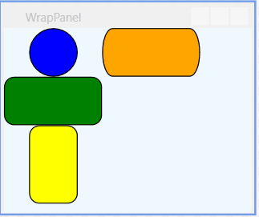
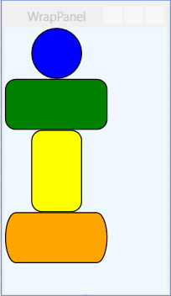
WrapPanel
Voeg een nieuw window ‘WindowWrapPanel’ toe.
Een WrapPanel ordent controls verticaal of horizontaal maar zal in tegenstelling tot een StackPanel de controls positioneren afhankelijk van de windowgrootte.
Wanneer de ruimte volzet is, wordt de control automatisch naar een volgende rij/kolom verschoven.

Slide 26
WrapPanel
Property Orientation bepaalt in welke richting de wrapper werkt.
<WrapPanel Background="AliceBlue" Orientation="Vertical" >
<Rectangle Fill="Blue" Height="50" Width="50" Stroke="Black"
RadiusX="50" RadiusY="50" />
<Rectangle Fill="Green" Height="50" Width="100" Stroke="Black"
RadiusX="10" RadiusY="10" />
<Rectangle Fill="Yellow" Height="80" Width="50" Stroke="Black"
RadiusX="10" RadiusY="10" />
<Rectangle Fill="Orange" Height="50" Width="100" Stroke="Black"
RadiusX="10" RadiusY="60" />
</WrapPanel>

Slide 27
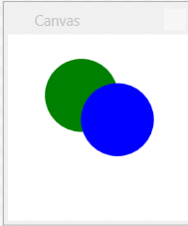
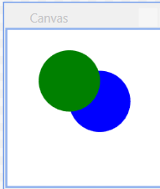
Canvas
Voeg een nieuw window ‘WindowCanvas’ toe.
In een canvas worden controls vast gepositioneerd. Met behulp van de eigenschappen Canvas.Left, Canvas.Top, Canvas.Bottom en Canvas.Right wordt de positie van de linkerbovenhoek van de control bepaald.
Een canvas positioneert identiek als een Windows Form.

Slide 28
Canvas
Property ZIndex bepaalt welke control bovenaan komt te liggen wanneer controls elkaar overlappen.
<Canvas>
<Ellipse Fill="Green" Width="60" Height="60" Canvas.Left="30" Canvas.Top="20“ Canvas.ZIndex="1"/>
<Ellipse Fill="Blue" Width="60" Height="60" Canvas.Left="60" Canvas.Top="40"/>
</Canvas>

Slide 29
Canvas
Een canvas wordt alleen maar gebruikt om grafische 2D-elementen te groeperen.
User Interface-controls (tekstvakken, knoppen, combo’s, …) bundel je niet in een canvas want het canvas schaalt de controls niet wanneer het venster vergroot of verkleind wordt.

Slide 30
Aan de slag
Oefening Studentgegevens

